Slide 1
Odporúčanie v adaptívnom výučbovom systéme
Viktória Lovasová
Vedúci: Ing. Martin Labaj
Dátum: 18.03.2014

Slide 2
Odporúčanie
Štandardné metódy
Kolaboratívne – podobnosť používateľov
Založené na obsahu – podobnosť obsahu objektov
Hybridné
Moja BP
Doména ALEF
Paralelné prehliadanie

Slide 3
Motivácia
Zohľadniť paralelné prehliadanie
Používatelia prehliadajú paralelne – v odporúčaní nie je zohľadnené
Prepínanie medzi kartami
Hypotéza: Odporúčanie na základe paralelného prehliadania zlepší výsledky študentov oproti sekvenčnému odporúčaču.

Slide 4
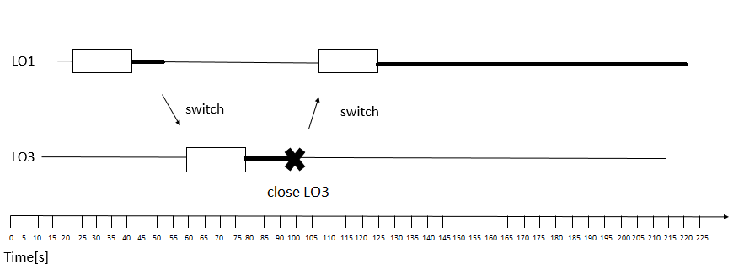
Sledovanie používateľov
Načítanie stránky
Zatvorenie stránky
Čas strávený na stránke
Prepínanie medzi kartami

Slide 5
Tabuľka prepnutí používateľa
User X | LO₁ | LO₂ | LO₃ | LO₄
LO₁ | x | R_{1,2} | R_{1,3} + V | R_{1,4}
LO₂ | R_{2,1} | x | R_{2,3} | R_{2,4}
LO₃ | R_{3,1} | R_{3,2} | x | R_{3,4}
... |  |  | ...
.
LO – vzdelávací objekt
R – hodnotenie prepnutia medzi vzdelávacími objektmi
V – hodnota, ktorá sa pridáva do hodnotenia - jej veľkosť závisí
od množstva času stráveného na objekte [s].

Slide 6
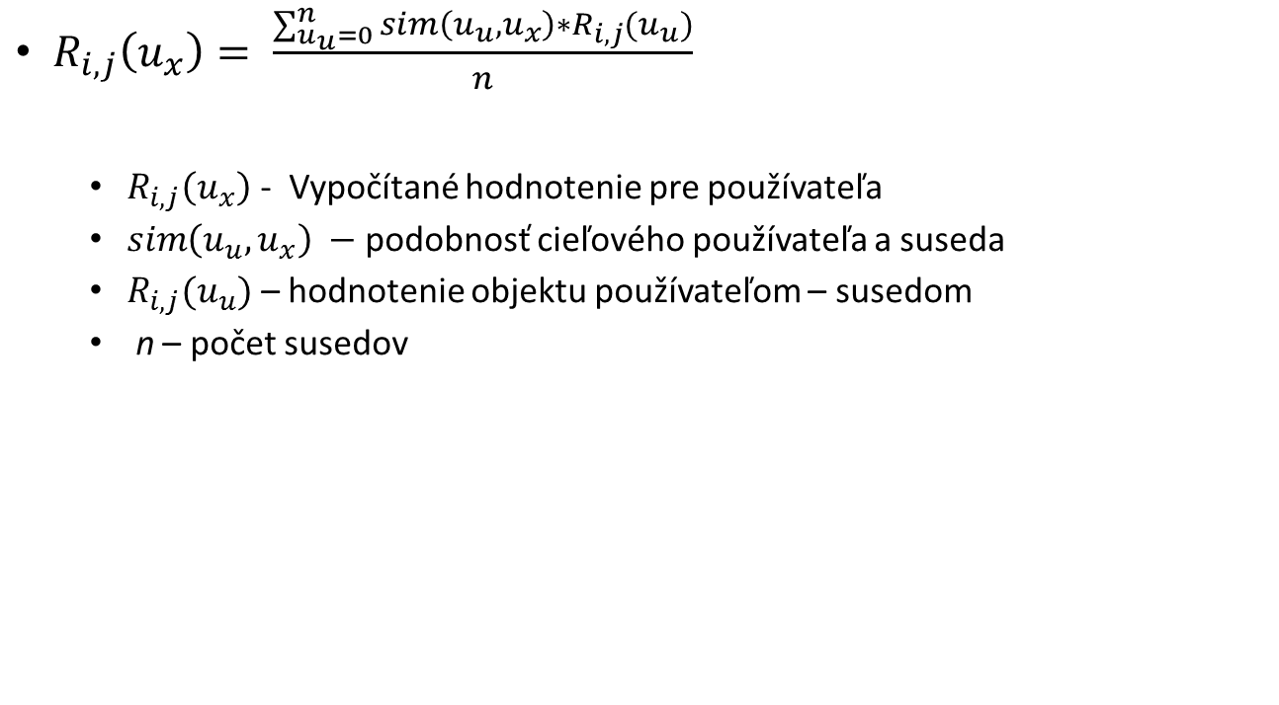
Odporučenie vzdelávacieho objektu
$R_{i,j}\left(u_{x}\right)= \frac{\sum_{u_{u}=0}^{n}{sim\left(u_{u},u_{x}\right)∗R_{i,j}(u_{u})}}{n}$
$R_{i,j}\left(u_{x}\right)$ - Vypočítané hodnotenie pre používateľa
$sim\left(u_{u},u_{x}\right) −$podobnosť cieľového používateľa a suseda
$R_{i,j}(u_{u})$ – hodnotenie objektu používateľom – susedom
n – počet susedov
User X | LO₁ | LO₂ | LO₃ | LO₄
LO₁ | x | R_{1,2} | R_{1,3} + V | R_{1,4}
LO₂ | R_{2,1} | x | R_{2,3} | R_{2,4}
LO₃ | R_{3,1} | R_{3,2} | x | R_{3,4}
... |  |  | ...
.

Slide 7
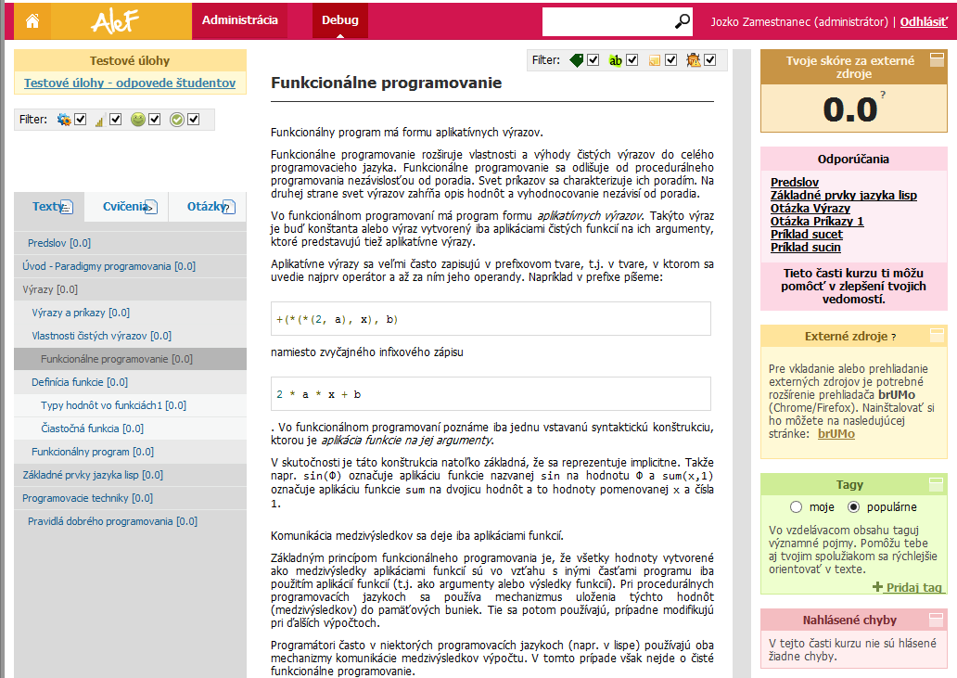
Návrh widgetu

Slide 8
Overenie metódy
Uzavretý experiment
kurz FLP
20 študentov
10 študentov sekvenčný odporúčač
10 študentov paralelný odporúčač
Pre-test a post-test
Študenti s paralelným odporúčačom dosiahnu väčšie zlepšenie

Slide 9
Overenie korelácie medzi objektmi
Logovanie vygenerovaných odporúčaní pri experimente
vieme vypočítať následne podobnosť
Z tabuľky prepnutí používateľa medzi dvomi objektmi
Využitie v doménach, kde je analýza obsahu objektov náročná – filmy, obrázky...

Slide 10
Zhrnutie
Odporúčanie v ALEFE na základe paralelného prehliadania
Overenie metódy, korelácie medzi odporúčanými
objektmi
Využitie v iných doménach

